Slide 1
Web-приложения ASP.Net Core

Slide 2

Agenda
Что такое Web-приложение
Какие бывают
Web-приложения на базе
Статического контента
Razor Pages
ASP.Net MVC
Пара слов о Scaffolding

Slide 3
О Web-приложениях…

Slide 4





Что такое Web-приложения
Веб-приложение (web application или web app) - это прикладное ПО, созданное с использованием веб-технологий и запускаемое через веб-браузер
https://en.wikipedia.org/wiki/Web_application
Веб-технологии:
HTTP
HTML
CSS
Java Script
HTTP
Desktop
Server
HTTP
Mobile
Desktop

Slide 5



Client Side Rendering vs Server Side Rendering
<!DOCTYPE html> <html lang="ru"> <head> <meta charset="utf-8" /> <meta name="viewport" content="width=device-width, initial-scale=1" /> <title>Моя страница</title> <link href="lib/bootstrap/css/bootstrap.min.css" rel="stylesheet" /> <link href="lib/site.css" rel="stylesheet" /> <script src="lib/bootstrap/js/bootstrap.bundle.min.js"></script> </head> <body> <div class="container"> <h1>Добро пожаловать</h1> <img src="images/100_0362_1.jpg" width="100" class="img-fluid" /> <ul class="nav"> <li class="nav-item"><a class="nav-link" href="bio.html">Обо мне</a></li> <li class="nav-item"><a class="nav-link" href="feedback.html">Связаться со мной</a></li> <li class="nav-item"><a class="nav-link" href="galery">Галерея</a></li> <li class="nav-item"><a class="nav-link" href="galery2">Галерея 2</a></li> </ul> <footer> <p>&copy; 2025 - Михаил Романов</p> </footer> </div> </body> </html>
SSR
Server
HTML
CSS
Browser
CSR
<!DOCTYPE html> <html lang="ru"> <head> <meta charset="utf-8" /> <meta name="viewport" content="width=device-width, initial-scale=1" /> <title>Моя страница</title> <link href="lib/bootstrap/css/bootstrap.min.css" rel="stylesheet" /> <link href="lib/site.css" rel="stylesheet" /> <script src="lib/bootstrap/js/bootstrap.bundle.min.js"></script> </head> <body> <div class="container"> <h1>Добро пожаловать</h1> <img src="images/100_0362_1.jpg" width="100" class="img-fluid" /> <ul class="nav"> <li class="nav-item"><a class="nav-link" href="bio.html">Обо мне</a></li> <li class="nav-item"><a class="nav-link" href="feedback.html">Связаться со мной</a></li> <li class="nav-item"><a class="nav-link" href="galery">Галерея</a></li> <li class="nav-item"><a class="nav-link" href="galery2">Галерея 2</a></li> </ul> <footer> <p>&copy; 2025 - Михаил Романов</p> </footer> </div> </body> </html>
Server
JSON
Browser

Slide 6
Технологии Web-приложений в ASP.Net Core
Технология | Рендеринг | .Net разработка
Static Site / Static Web Page | SSR | Отсутствует совсем / Обработка запросов но без UI части
Single Page Application (SPA) | CSR | Предоставление API для клиента
Razor Pages | SSR | Вся логика и формирование UI
MVC | SSR
Blazor | SSR / CSR

Slide 7
Статические сайты

Slide 8
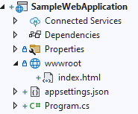
Раздача статики
var builder =
WebApplication.CreateBuilder(args); var app = builder.Build(); app.UseDefaultFiles(); app.UseStaticFiles(); app.Run();
По умолчанию папка wwwroot
Если в wwwroot есть файл с именем по умолчанию ("default.htm", default.html", "index.htm", "index.html"), то подставляем это имя в запрос корня
http://localhost ->
http://localhost/index.html
Отдаем файлы из wwwroot по пути /{имя_файла}
http://localhost/index.html
<!DOCTYPE html> <html> <head> <meta charset="utf-8" /> <title></title> </head> <body> <h1>Моя первая страница</h1> </body> </html>

Slide 9
Простая статика

Slide 10
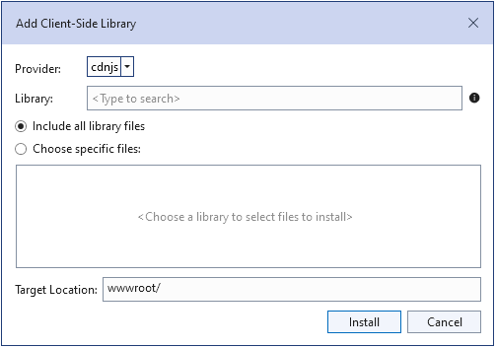
Управление клиентскими библиотеками
Скачивание клиентских библиотек с CDN
Visual Studio
CLI
https://learn.microsoft.com/en-us/aspnet/core/client-side/libman

Slide 11
Управление клиентскими библиотеками

Slide 12
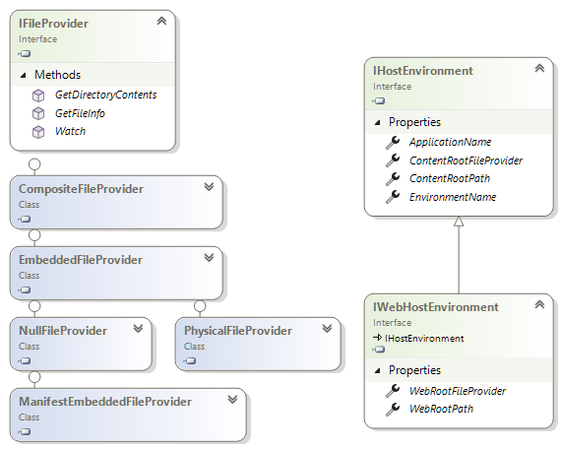
Управление размещением и IFileProvider
var galeryPath = Path.Combine( builder.Environment.ContentRootPath, "galery"); var galeryProvider = new PhysicalFileProvider(galeryPath); app.UseStaticFiles(new StaticFileOptions { FileProvider = galeryProvider, RequestPath = "/galery" }); app.UseDirectoryBrowser(new DirectoryBrowserOptions { FileProvider = galeryProvider, RequestPath = "/galery2" }); app.UseStaticFiles(new StaticFileOptions { FileProvider = galeryProvider, RequestPath = "/galery2" });
ContentRootPath – папка, где лежит приложение
WebRootPath – путь до wwwroot
(по умолчанию {contentRoot}/wwwroot)

Slide 13
IFileProvider

Slide 14
Добавление серверной логики (формы)
<form action="/save-feedback"> <div class="mb-3 mt-3"> <label for="email" class="form-label">Почта:</label> <input name="email" type="email" id="email" class="form-control" /> </div> <div class="mb-3"> <label for="name" class="form-label">Имя:</label> <input name="name" id="name" class="form-control" /> </div> <div class="mb-3"> <label for="email" class="form-label">Текст:</label> <textarea name="text" class="form-control" rows="3"></textarea> </div> <button formmethod="post" type="submit" class="btn btn-primary">Сохранить</button> </form>
app.MapPost("/save-feedback", async ( [FromForm] string name, [FromForm] string email, [FromForm] string text, [FromServices] HomePageContext context ) => { context.FeedbackItems.Add(new FeedbackItem { PersonName = name, Email = email, Text = text }); await context.SaveChangesAsync(); return Results.Redirect("./feedback.html"); }).DisableAntiforgery();

Slide 15
Серверная логика и формы

Slide 16
Ограничения статической модели
Очень сложно / невозможно формировать динамические страницы
НО! Можно использовать как базу для Single Page Application
Статически отдается клиентская часть (JS приложение + CSS)
API на сервере
var list = galeryProvider
.GetDirectoryContents("") .Select(f => $"<img width='100'" + $" src='galery/{f.Name}'/>");
return Results.Text("<html><body>" + string.Join("<br>", list) + "</body></hml>", "text/html; charset=utf-8");

Slide 17
Razor Pages

Slide 18
Язык Razor
<h1 class="text-danger">Error.</h1> <h2 class="text-danger">
An error occurred while processing your request.
</h2> @if (Model.ShowRequestId) { <p> <strong>Request ID:</strong> <code>@Model.RequestId</code> </p> }
Язык создания динамических web-страниц
Смесь языков
HTML
С# / VB.Net
последний – только в ранних версиях
Компиляция в исполнимый код
Статическая валидация
Поддержка в редакторах (IntelliSense)
VS
VS Code
Rider
<h1>Галерея</h1> @{ foreach (var file in Model.FileInfos) { var path = $"/galery/{file.Name}"; <label class="label" for="@file.Name"> @file.Name </label> <a href="@path"> <img class="img-rounded" width="100" id="@file.Name" src="@path"> </a> <br /> } }

Slide 19
Основные моменты
<h1>Галерея @Name</h1>
<footer> <p>&copy; @DateTime.Now.Year - Михаил Романов</p> </footer>
<a href="@path"> <img class="img-rounded" width="100" id="@file.Name" src="@path"> </a>
Файлы с расширением .cshtml
HTML-файл со вставками C#
начинаются с @
Конструкции (вставки):
Однострочные выражения (expressions)
Операторы (statements)
Фрагменты кода
Внутри C# можно вставлять HTML
Внутри которого С#...
@if (Model.ShowRequestId) { <p> <strong>
Request ID:@Model.RequestId
</strong>
</p> }
@{ foreach (var file in Model.FileInfos) { var path = $"/galery/{file.Name}";
<a href="@path">@file.Name</a> <br /> } }

Slide 20
Директивы (основные)
@page
Данный .cshtml файл – самостоятельная Razor Page
@model
Тип (класс) модели, которая используется для данной странице
В коде страницы можно ссылаться как Model
@using
Аналог using в C# - подключаем пространство имен
@namespace
Явно задаем Namespace для класса, который сгенерируется для страницы
@page @model StaticWebApp.Pages.BioModel @using System.Globalization @{ ViewBag.Title = "Био"; var currentCulture = CultureInfo.CurrentCulture; } <a href="/Index" class="nav-link nav-item">На главную</a> <h1>Здесь моя биография</h1> <div>Текущая культура @currentCulture.DisplayName</div>

Slide 21
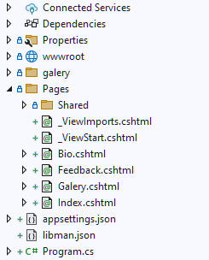
Подключение Razor Pages
var builder = WebApplication.CreateBuilder(); builder.Services.AddRazorPages();
var app = builder.Build(); app.MapRazorPages();

Slide 22
Подключение Razor Pages

Slide 23
Мастер-страница (Layout)
_Layout.cshtml
<!DOCTYPE html> <html lang="ru"> <head> <meta charset="utf-8" /> <meta name="viewport" content="width=device-width, initial-scale=1" /> <title>@ViewBag.Title</title> <link href="lib/bootstrap/css/bootstrap.min.css" rel="stylesheet" /> <link href="lib/site.css" rel="stylesheet" /> <script src="lib/bootstrap/js/bootstrap.bundle.min.js"></script> </head> <body> <div class="container"> @RenderBody() <footer> <p>&copy; @DateTime.Now.Year - Михаил Романов</p> </footer> </div> </body> </html>
RenderBody() – вставка тела страницы
ViewBag или ViewData – поля для обмена данными
Сама страница
@page @model StaticWebApp.Pages.IndexModel @{ ViewBag.Title = "Моя страница"; Layout = "_Layout"; } <h1>Добро пожаловать</h1> <img src="images/100_0362_1.jpg" width="100" class="img-fluid" /> <ul class="nav"> <li class="nav-item"><a class="nav-link" href="Bio">Обо мне</a></li> <li class="nav-item"><a class="nav-link" href="Feedback">Связаться со мной</a></li> <li class="nav-item"><a class="nav-link" href="Galery">Галерея</a></li> </ul>

Slide 24
_ViewStart.cshtml и _ViewImports.cshtml
_ViewStart.cshtml
Код, который должен выполняется перед каждой страницей
Например, указание Layout-файла
_ViewImports.cshtml
Общие для всех страниц директивы
Допускаются:
@addTagHelper
@removeTagHelper
@tagHelperPrefix
@using
@model
@inherits
@inject
@namespace
_ViewStart.cshtml
@{ Layout = "_Layout"; }
_ViewImports.cshtml
@using WebApplication1 @using WebApplication1.Models @using WebApplication1.Models.AccountViewModels @using WebApplication1.Models.ManageViewModels @using Microsoft.AspNetCore.Identity @addTagHelper *, Microsoft.AspNetCore.Mvc.TagHelpers

Slide 25
Добавление мастер-страницы

Slide 26
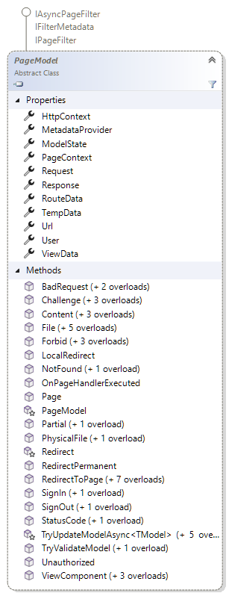
Серверный код
Модель страницы
Класс наследник от PageModel
В Razor коде доступна через Model
Обычно содержит
Публичные свойства
Передача данных в Razor разметку
Методы-обработчики
On[HttpMethod] или On[HttpMethod]Async
OnGet()
OnPostAsync()
Параметры методов == параметры запроса (Query)

Slide 27
Пример
public class GaleryModel : PageModel { private readonly IFileProvider galeryProvider; public IEnumerable<IFileInfo> FileInfos { get; private set; } public GaleryModel( [FromKeyedServices("galeryProvider")] IFileProvider galeryProvider) { this.galeryProvider = galeryProvider; } public IActionResult OnGet(string? fileName) { if (string.IsNullOrEmpty(fileName)) { FileInfos = galeryProvider.GetDirectoryContents(""); return Page(); } var fileInfo = galeryProvider.GetFileInfo(fileName); if (fileInfo.Exists) return File(
fileInfo.CreateReadStream(),
MediaTypeNames.Image.Jpeg); return NotFound(); } }
@page @model WebApp.Pages.GaleryModel @{ ViewBag.Title = "Галерея"; } <h1>Галерея</h1> @{ foreach (var file in Model.FileInfos) { var path = $"/galery?fileName={file.Name}";
<label class="label" for="@file.Name"> @file.Name </label> <a href="@path"> <img class="img-rounded" width="100" id="@file.Name" src="@path"> </a> <br /> } }

Slide 28
Серверный код

Slide 29
Хэлперы
HTML-хэлперы
@using (Html.BeginForm()) { <div class="mb-3 mt-3"> @Html.LabelFor(m => m.Email, new {
htmlAttributes = new { @class = "form-label" } }) @Html.EditorFor(m => m.Email, new {
htmlAttributes = new { @class = "form-control" } }) </div> <button formmethod="post"
type="submit" class="btn btn-primary">Сохранить</button> }
Упрощение написания кода HTML
2 вида
HTML-хэлперы – обычные методы, вызываемые из Razor (в стиле C#)
tag helpers – расширения для HTML-части
специальные теги
специальные атрибуты тегов
Tag helpers
<form> <div class="mb-3 mt-3"> <label class="form-label" asp-for="Email"></label> <input class="form-control" asp-for="Email" /> </div> <button formmethod="post"
type="submit" class="btn btn-primary">Сохранить</button> </form>

Slide 30
Модели и формы
public class FeedbackModel(HomePageContext context) : PageModel { [BindProperty, DisplayName("Имя")] public string Name { get; set; } [BindProperty, DisplayName("Почта")] public string Email { get; set; } [BindProperty, DisplayName("Текст")] public string Text { get; set; } public void OnGet() { } public IActionResult OnPost() { if (ModelState.IsValid) { context.FeedbackItems.Add(new FeedbackItem { Email = Email, PersonName = Name, Text = Text, }); context.SaveChanges(); } return RedirectToPage(); } }
@page @model StaticWebApp2.Pages.FeedbackModel @{ ViewBag.Title = "Обратная связь"; } <h1>Обратная связь</h1> <form> <div class="mb-3 mt-3"> <label class="form-label" asp-for="Email"></label> <input class="form-control" asp-for="Email" /> </div> <div class="mb-3"> <label class="form-label" asp-for="Name"></label> <input class="form-control" asp-for="Name" /> </div> <div class="mb-3"> <label class="form-label" asp-for="Text"></label> <textarea class="form-control" rows="3" asp-for="Text"></textarea> </div> <button formmethod="post" type="submit"
class="btn btn-primary">Сохранить</button> </form>

Slide 31
Формы

Slide 32
MVC-модель

Slide 33
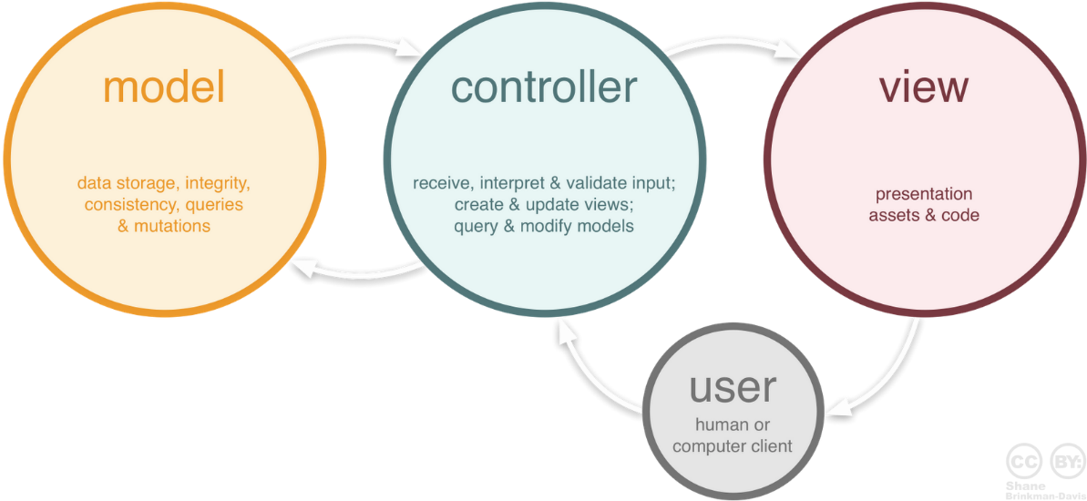
Шаблон проектирования MVC
Model (модель)
Хранение и предоставление данных, поддержание их целостности, реализация бизнес-правил;
View (представление)
Формирование интерфейса пользователя, визуализация данных и состояния приложения;
Controller (контроллер)
Получение, обработка и валидация пользовательского ввода, создание и модификация представлений, взаимодействие с моделью по поводу получения и модификации данных.

Slide 34

Жизненный цикл ASP.NET MVC
DATA STORAGE
3
Пользователь выполняет запрос
Контроллер обрабатывает запрос, взаимодействует с моделью
Модель взаимодействует с хранилищем данных, возвращает данные контроллеру
Контроллер выбирает представление, передавая ему полученные от модели данные
Представление формирует UI для конечного пользователя
Инфраструктура ASP.Net MVC возвращает сформированный представлением UI пользователю
MODEL
2
CONTROLLER
5
4
VIEW
1
6

Slide 35
Подключение MVC
MVC
MVC + Razor Pages
var builder = WebApplication.CreateBuilder(args); builder.Services.AddControllersWithViews(); var app = builder.Build(); app.UseRouting(); app.UseStaticFiles(); app.MapDefaultControllerRoute(); app.Run();
var builder = WebApplication.CreateBuilder(args); builder.Services.AddMvc(); var app = builder.Build(); app.UseRouting(); app.UseStaticFiles(); app.MapDefaultControllerRoute(); app.MapRazorPages(); app.Run();

Slide 36
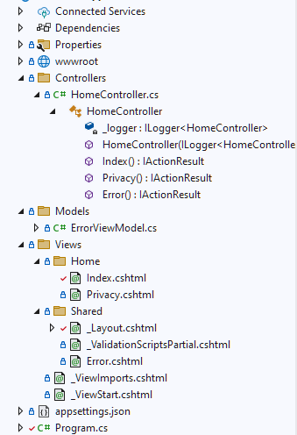
Структура проекта
Контроллеры и модели (ViewModels)
Где угодно (контроллеры определяются по наследованию от Controller и имени)
Представления
Сами представления
/Views/{Имя_контролера}/{Имя_экшена}
Shared (мастер-страница, …)
/Views/Shared
_ViewStart.cshtml и _ViewImports.cshtml
в /Views
в подпапке /Views – тогда только на эту папку

Slide 37
Контроллеры
public class HomeController : Controller { private readonly ILogger<HomeController> _logger; public HomeController(ILogger<HomeController> logger) { _logger = logger; } public IActionResult Index() { return View(); } public IActionResult Privacy() { return View(); } }
Контроллер
Или наследуется от Controller
Или название заканчивается на Controller
Или помечен атрибутом [Controller]
или любые комбинации
Экшены
Возвращают
Простой тип (string, …)
IActionResult
Могут размечаться [HttpGet], [HttpPost], …

Slide 38
Обработка данных с клиента (параметры запроса)
Get-запрос, id или из маршрута или из Query
/categories/details/{id}
/categories/details/?id={id}
public async Task<IActionResult> Details(int? id) { }
[HttpPost] public async Task<IActionResult> Create( CategoryViewModel categoryViewModel) { }
Post-запрос, данные из формы.
Поля формы сопоставляются полям объекта

Slide 39
Данные для View (передача модели)
@model IEnumerable<HomePageDb.FeedbackItem> <a asp-controller="Feedback" asp-action="Add">Добавить</a> <div class="mt-3"> <table class="table table-bordered"> <tbody> @{ foreach (var item in Model) { <tr> <td>@item.PersonName</td> <td>@item.Email</td> <td>@item.Text</td> </tr> } } </tbody> </table> </div>
public IActionResult Index() { var items = context.FeedbackItems .ToList(); return View(items); } public IActionResult Add() { return View(); } [HttpPost] public IActionResult Add(FeedbackViewModel model) { if (ModelState.IsValid) { context.FeedbackItems.Add(new FeedbackItem { PersonName = model.Name, Email = model.Email, Text = model.Text }); context.SaveChanges(); return RedirectToAction("Index"); } return View(model); }
@model StaticWebApp2.Models.FeedbackViewModel <form> <div class="mb-3 mt-3"> <label class="form-label" asp-for="Email"></label> <input class="form-control" asp-for="Email" /> </div> <div class="mb-3"> <label class="form-label" asp-for="Name"></label> <input class="form-control" asp-for="Name" /> </div> <div asp-validation-summary="All"></div> <button formmethod="post" type="submit" class="btn btn-primary">Сохранить</button> </form>

Slide 40
Контроллер и представление

Slide 41
Шаблоны и scaffolding

Slide 42
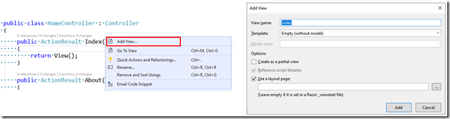
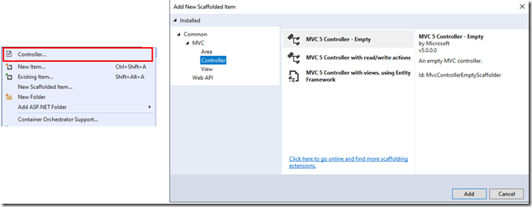
Заготовки (шаблоны) и генераторы (scaffolding)
Scaffolding – механизм разовой генерации
Используется для генерации
контроллеров и/или представлений
(для списков, для форм, …)
Может
Генерировать множество файлов
Подключать NuGet-пакеты
Создавать структуру папок
…
Расширяемый…
https://mihailromanov.wordpress.com/2021/02/10/asp-net-scaffolding-extending/

Slide 43
Шаблоны и scaffolding

Slide 44

Подведем итог…
Основные серверные Web-технологии в Core
Razor Pages
MVC
Blazor
Основной язык разметки Razor
Razor Pages и MVC максимально близкие технологии

